Slide 1
BİTKİSEL LİFLER (Sisal, Manila Keneviri(Abaca), Koko Lifi )

Slide 2
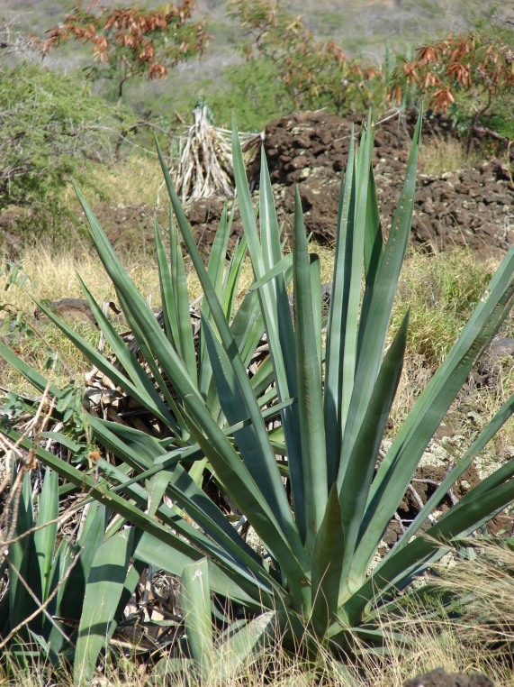
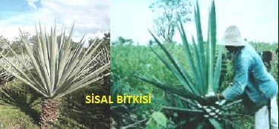
Yaprak Lifleri
Sisal:
Sisal bitkisi sıcak ve nemli iklimde yetişir. Yapraktan elde edilen lif sınıfında en fazla Sisalden lif üretilir.

Slide 3
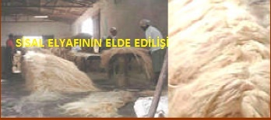
Brezilya, Afrika ve Endonezya'da yetiştirilen Sisal bitkisi, 7–8 yaşına geldiğinde lif üretimi için kullanılabilir. Uzun, etli ve kın şeklindeki yaprakların % 80-85'i sudur. Taze yapraktan çürütme yöntemi ile % 3–4 kadar lif elde edilebilir. Bir bitkiden 15–20 yıl boyunca ürün alınabilir.

Slide 4
Sisal lifleri birbirleri ile yapışık halde bulunan hücre demetleri şeklindedir. Liflerin boyu 100 cm'e kadar ulaşır. Rengi beyazdan sarı, kahveye kadar gider. Yapısı % 65–72 selüloz içerir.
Lifte küçük gözenekler olduğundan nem çekme özelliği fazladır. Sağlamlığı ve tuzlu suya karşı dayanıklılığı oldukça fazladır. Aynı zamanda diğer kaba liflere göre esnekliği iyidir.

Slide 5
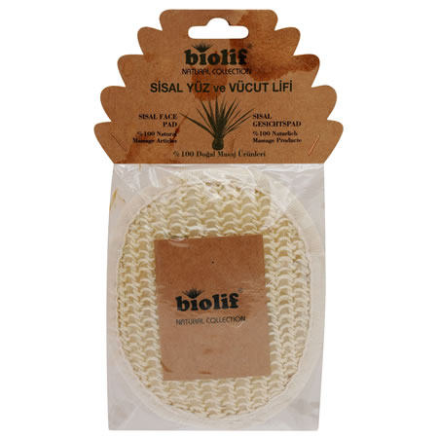
Bu nedenle; örme işlerinde, gemi halatlarında, tarımda ve denizcilikte bağlama malzemesi olarak da kullanılır

Slide 6
Manila Keneviri(Abaca)
Hurma ağacına benzeyen ve 8–20 yıl yaşayan bir tropikal bitkidir. Dünya üretiminin % 94’ü Filipinler’dedir.

Slide 7
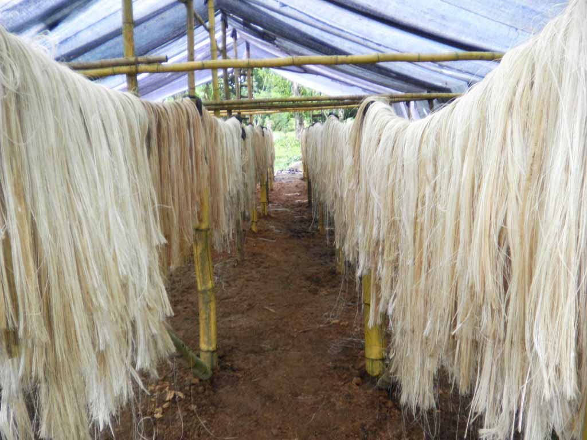
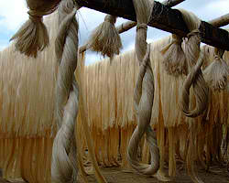
Yaprak kınları içinde lifler, demetler halinde bulunur. Yapraklar, bitki çiçeklenmeye başladığında hasat edilir. Yaprak kınından lifli kısımlar sıyırma ile ayrılır. Daha sonra güneşte kurutulur. Manila keneviri elyafı kurutulmadan sonra balyalanır.

Slide 8
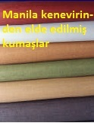
Beyazdan kahverengiye kadar giden renklerde, parlak ve sağlam lifler elde edilir. Yapısında % 63–64 selüloz, % 10 kadar da nem bulunur.

Slide 9
Abaca lifleri sağlamlığı ve nem çekici özelliğinin azlığından dolayı yelken bezleri, gemi halatları yapımında kullanılır. Ayrıca kaba dokuma kumaşlar ve yastık dolgu maddesi yapılır.

Slide 10
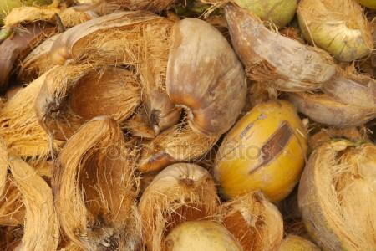
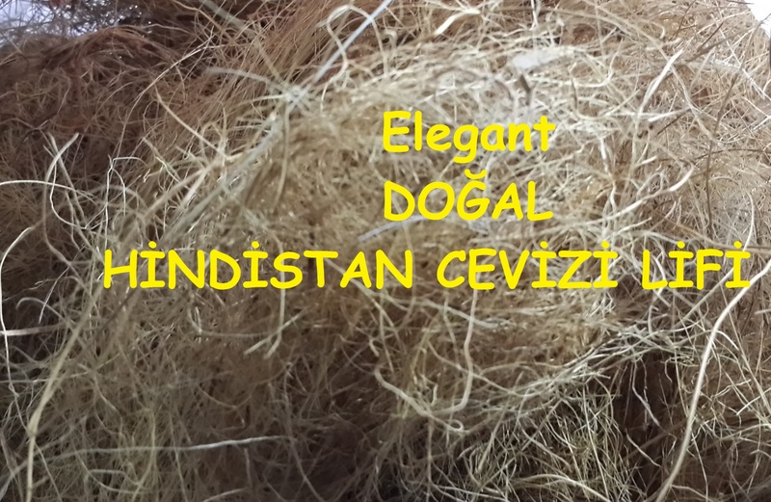
Meyve Lifleri
Koko Lifi:
Koko lifleri, Hindistan cevizi meyvesinin üstünü örten lifli tabakadan elde edilir. Seylan, Hindistan ve Pakistan’da yetiştirilir.

Slide 11
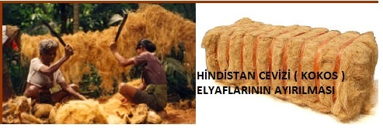
Üretimi için hindistancevizi kabukları nehirlerde 6–12 ay bekletilir. Bu süre içinde kabuklardaki çamurlar gider; odunsu hücreleri liflere bağlayan yapışkan madde bozulur ve lifler birbirinden ayrılacak hale gelir.

Slide 12
Bu kabuklar kurutulur ve odun tokmaklarla dövülür. Sonra temizlenerek kaba, uzun, ince ve kısa lifler sınıflandırılarak ayrılır. Açıktan koyu kahveye giden renklerde, sert fakat esnekliği fazla olan lifler elde edilir.

Slide 13
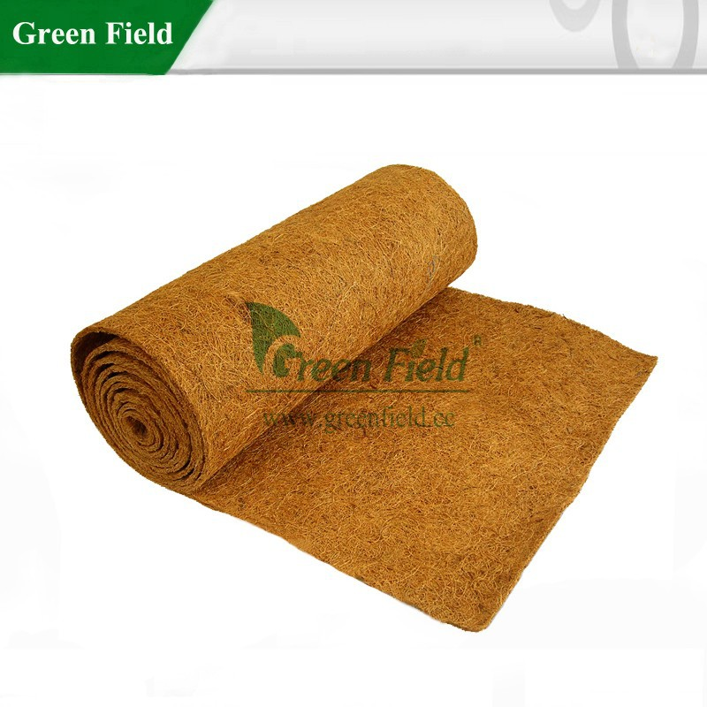
Koko lifleri, iplik haline getirilip; parlak renkli koko hasırlarının yapımında, çuval ve gemi halatı imalinde kullanılır. Sert olanları paspas ve fırça olarak üretilir. Suya karşı dayanıklıdır.

Slide 14
Kaynaklar
Kaya, Firdevs. Yazıcıoğlu Yahşi. Lif Teknolojisi, Seçkin Ofset Matbaacılık, Ankara, 1992.
http://megep.meb.gov.tr/mte_program_modul/moduller_pdf/Do%C4%9Fal%20Lifler.pdf

